Slide 1

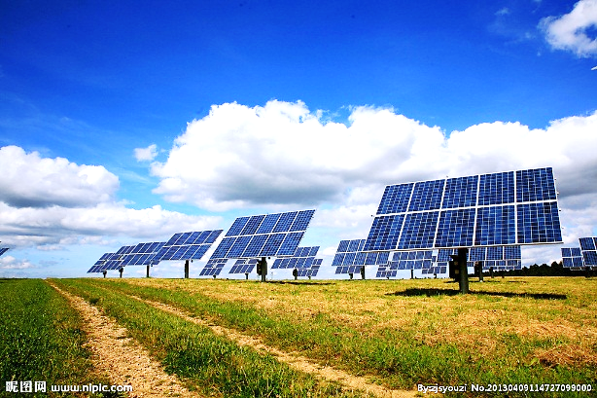
XXXXXXXXXXXXX
四川省DSM规模化推进方案
研究报告
汇报人：XXXX
XXXXXXXXXXXX
XXXXXX

Slide 2
政府
国家能源消费总量控制
市场定位、客户选择、运作模式、风险管理
电力DSM
规模化实施
DSM节电目标及措施
电力节能
服务公司
电网企业

Slide 3
政府
保障机制
电力DSM
规模化实施
电力节能
服务公司
电网企业

Slide 4

目 录
1
四川省用电量控制目标及地区分解
2
电网企业DSM节电目标及采取措施
3
四川电力节能服务公司市场定位和客户选择
4
四川电力DSM市场化运作模式
5
电力DSM市场风险管理
6
四川电力DSM保障机制

Slide 5

1 第一部分
四川省用电量控制目标及地区分解

Slide 6
1.1 四川省用电量控制目标
根据国家《合理控制能源消费总量工作方案》，到2015年，全省用电总量应控制在2450亿千瓦时，“十二五”年均增长9.60%。终端用电效率明显提高，重点行业主要产品电耗接近世界先进水平，低碳生活的消费理念和社会氛围基本形成，合理控制用电总量的政策保障、技术支撑、监督管理体系逐步完善。

Slide 7
1.2 用电量控制目标地区分解
分解原则
用电量地区分解具有以下多重目标：
（1）在缓解我省电力供需矛盾的基础上，为长期建立节约型社会奠 定基础。
（2）督促各地区加快技术进步、优化结构、增强管理水平，促使其转变增长方式，从单纯的总量扩张向注重经济增长质量和效益转变。
（3）力争缩小区域差距，实现和谐发展。
用电量控制目标分解是典型的多目标决策问题，且涵盖短期与长期、局部与整体等多方面的利益考虑，应考虑以下分解原则：
（1）效率最高原则
（2）公平处理地区差异
（3）充分发挥主动性和积极性

Slide 8
1.2 用电量控制目标地区分解
分解方案
方案一
国家方法分解方案
方案一
省节能规划分解方案
方案一
规划目标削减控制方案

Slide 9
1.2 用电量控制目标地区分解
分解方案一
国家方法分解方案
主要步骤
1
2
3
4
核定基数
地市州分类
分类赋值
分地市州赋值
沟通衔接

Slide 10
分解方案一
国家方法分解方案
核定基数
地市州分类
分类赋值
分地市州赋值
2010年四川省全社会用电量基数由四川省电力公司核定

Slide 11
分解方案一
国家方法分解方案
核定基数
地市州分类
分类赋值
分地市州赋值
序号（n） | 指标名称（X_{n}） | 权重（ɑ_{n}）
1 | 人均财政收入 | 20%
2 | 第三产业比重 | 20%
3 | 人均能源消费量 | 20%
4 | 单位工业增加值能耗 | 20%
5 | 区域类别 | 20%
$${综合评价指数计算公式 H}_{i}=\ln{（X_{i1}^{a_{1}}×X_{i2}^{a_{2}}×X_{i3}^{a_{3}}×X_{i4}^{−a_{4}}×X_{i5}^{a_{5}}）}$$

Slide 12
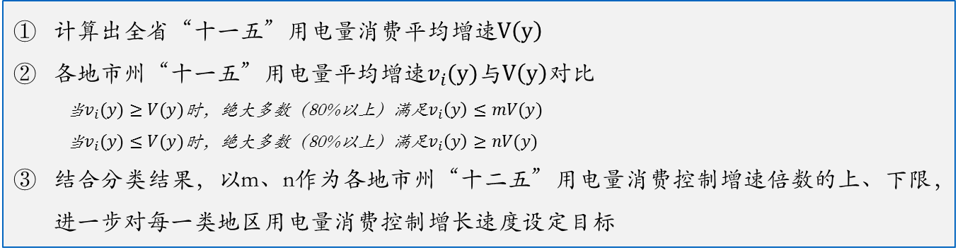
分解方案一
国家方法分解方案
核定基数
地市州分类
分类赋值
分地市州赋值
计算出全省“十一五”用电量消费平均增速$V\left(y\right)$
各地市州“十一五”用电量平均增速$v_{i}(y)$与$V\left(y\right)$对比
当$v_{i}(y)≥V(y)$时，绝大多数（80%以上）满足$v_{i}\left(y\right)≤mV(y)$
当$v_{i}(y)≤V(y)$时，绝大多数（80%以上）满足$v_{i}\left(y\right)≥nV(y)$
结合分类结果，以m、n作为各地市州“十二五”用电量消费控制增速倍数的上、下限，进一步对每一类地区用电量消费控制增长速度设定目标
根据用电量控制目标分解方法, 全省21个地市（州）将获得互不相同的综合评价指数。根据测算结果，各地市（州）用电量综合评价指数从1.521到1.627不等。对指数进行排序，根据最大与最小值的区间范围将评价指数较平均地划分多个区间范围。评价指数隶属于同一区间范围的地区归为一类，分别设定控制增速。

Slide 13
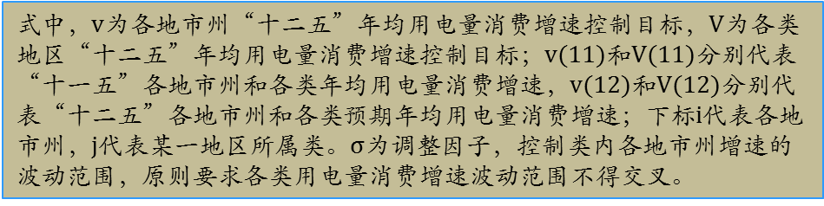
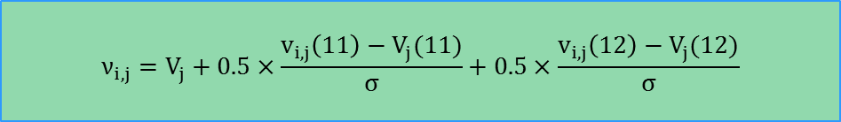
分解方案一
国家方法分解方案
核定基数
地市州分类
分类赋值
分地市州赋值
1
综合考虑各省区“十一五”用电量消费增速、各地市州“十二五”规划的用电量消费增速等因素，对同类内各地市州进一步差别化调整
2
$$ν_{i,j}=V_{j}+0.5×\frac{v_{i,j}\left(11\right)−V_{j}(11)}{σ}+0.5×\frac{v_{i,j}\left(12\right)−V_{j}(12)}{σ}$$
3
式中，$v$为各地市州“十二五”年均用电量消费增速控制目标，$V$为各类地区“十二五”年均用电量消费增速控制目标；$v(11)$和$V(11)$分别代表“十一五”各地市州和各类年均用电量消费增速，$v(12)$和$V(12)$分别代表“十二五”各地市州和各类预期年均用电量消费增速；下标$i$代表各地市州，$j$代表某一地区所属类。$σ$为调整因子，控制类内各地市州增速的波动范围，原则要求各类用电量消费增速波动范围不得交叉。

Slide 14
1.2 用电量控制目标地区分解
分解方案二
省节能规划分解方案
核定基数
与方案一的区别：
地市州分类
直接沿用《四川省“十二五”节约能源规划》中的地区分类结果
分类赋值
分地市州赋值

Slide 15
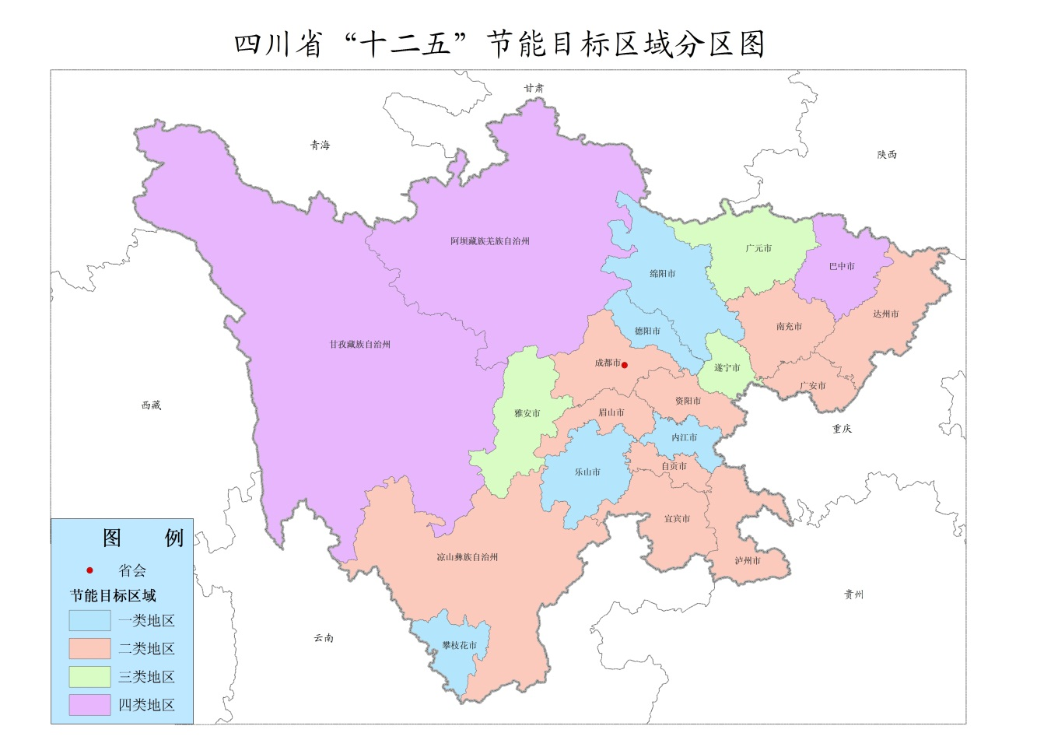
1.2 用电量控制目标地区分解
分解方案二
省节能规划分解方案

Slide 16
1.2 用电量控制目标地区分解
分解方案三
规划目标削减控制分解方案
核定基数
地市州分类
分类赋值
与方案二的区别：
根据各地市州能源规划的用电量增长数据进行计算，确定每类地区在规划增速上消减的速度。
分地市州赋值

Slide 17
1.2 用电量控制目标地区分解
分解方案三
规划目标削减控制分解方案
地区 | 分类 | 规划增速 | 削减量 | 调整增速
攀枝花 | 1 | 14.89% | 5.00% | 9.89%
德阳 | 1 | 10.88% | 5.00% | 5.88%
绵阳 | 1 | 12.11% | 5.00% | 7.11%
内江 | 1 | 10.50% | 5.00% | 5.50%
乐山 | 1 | 13.85% | 5.00% | 8.85%
成都 | 2 | 13.78% | 4.00% | 9.78%
自贡 | 2 | 12.60% | 4.00% | 8.60%
泸州 | 2 | 10.30% | 4.00% | 6.30%
南充 | 2 | 14.26% | 4.00% | 10.26%
宜宾 | 2 | 13.42% | 4.00% | 9.42%
广安 | 2 | 12.00% | 4.00% | 8.00%
达州 | 2 | 12.70% | 4.00% | 8.70%
眉山 | 2 | 12.37% | 4.00% | 8.37%
资阳 | 2 | 11.94% | 4.00% | 7.94%
凉山 | 2 | 14.78% | 4.00% | 10.78%
广元 | 3 | 8.90% | 3.00% | 5.90%
遂宁 | 3 | 13.50% | 3.00% | 10.50%
雅安 | 3 | 10.55% | 3.00% | 7.55%
巴中 | 4 | 14.99% | 2.00% | 12.99%
甘孜 | 4 | 29.90% | 2.00% | 27.90%
阿坝 | 4 | 29.95% | 2.00% | 27.95%
实例

Slide 18
1.3 方案比较及推荐方案
方案比较
三种方案的用电量控制目标对比结果

Slide 19
1.3 方案比较及推荐方案
推荐方案
方案一虽然采用国家方法的分解方法进行，但由于其所使用分解评价体系与四川省“十二五”单位GDP能耗分解所使用的评价体系差异较大，且对地市州的分类结果与《四川省“十二五”节约能源规划》中的分类结果不尽相同，不符合国家“分解到各地区的控制目标与节能减排综合性方案衔接、地区分类与节能规划分类基本一致”的原则
方案三更侧重与地区“十二五”规划纲要的衔接，充分考虑各地区的经济社会发展规划，虽然分解结果与地市州规划目标较为接近，但不利于全省从数量经济到质量经济的转变
方案二综合考虑各地区经济社会发展情况以及资源禀赋等要素，因此研究推荐本方案即省节能规划分解方案，作为四川省用电量的分解方案
推荐

Slide 20

2 第二部分
电网企业DSM节电目标及采取措施

Slide 21
2.1 主要目标
节约电量指标
节约电力指标
2011年，四川省电力公司并表售电量累计完成1422亿千瓦时，统调最大用电负荷2670万千瓦。
根据考核办法以及2011年四川主网用电负荷和售电量情况，四川省电力公司2012年节电量指标为4.266亿千瓦时，节约电力指标为8.01万千瓦。

Slide 22
2.2 采取措施
组织管理
成立以公司主管领导为组长的电力需求侧管理领导小组
建立协调合作工作制度和需求侧管理常态化制度
负荷管理
积极以分时电价引导供需，缓解电网压力
能效管理
优化产业升级，加快淘汰落后产能
推广节电技术，增强社会节电意识
加大资金投入
成立四川电力节能服务公司和各市州能效活动服务小组，形成“1+21”的节能服务工作组织架构
制定有序用电方案，保障用电需求

Slide 23
2.2 采取措施
节约电量电力项目
资源综合利用发电
水（地）源热泵项目
升压改造项目
线路改造项目
高效变压器应用项目
变电站无功补偿装置应用项目
节能灯项目
项目分类

Slide 24
2.3 完成情况
144.68%
实际节约电量
节约电量指标
实际节约电力
142.57%
节约电力指标
6.172亿千瓦时
11.42千瓦
4.266亿千瓦时
8.01万千瓦
2012年，四川省电力公司实际完成节约电量6.1721亿千瓦时，完成年度计划的144.68%，完成节约电力11.42万千瓦，完成年度计划的142.57%。2013年公司节能指标为4.38亿千瓦时，电力指标为7.32万千瓦。

Slide 25

3 第三部分
四川电力节能服务公司市场定位和客户选择

Slide 26
3.1 节能服务产业发展概况
节能服务产业形成背景
我国于20 世纪90年代开始引进并推广这种基于市场的节能投资与服务融为一体的机制。1998 年开始实施的世界银行/GEF中国节能促进项目将合同能源管理作为项目的重要内容。
2000年，原国家经贸委发布了《关于进一步推广“合同能源管理”机制的通告》，社会各界积极响应，掀起了组建新节能服务公司的热潮，我国节能服务产业发展从原来的起步阶段转入快速成长阶段。
到 2003年，我国的节能服务公司总数已经达到30余家。
为确保节能服务产业的健康持续发展，2004 年4月3日，国家专门成立了一个推动节能服务产业发展、促进节能服务公司成长的行业协会——中国节能协会节能服务产业委员会（简称 EMCA）

Slide 27
3.1 节能服务产业发展概况
节能服务产业发展现状
队伍持续快速壮大
投资规模大幅增加
节能减排成效显著
EMCA 的会员主要包括节能服务公司、节能中心、金融机构、咨询机构等，已经从最初的59家发展到2009年的450家，会员数量增长了6倍多；会员分布在全国20多个省份，其中华北地区和华东地区所占比重最大，分别为42%和21%。
EMCA的统计数据显示，节能服务产业综合节能投资由2003年的11.48亿元，增长到2009年的277.99亿元，增长了24倍。其中，合同能源管理项目投资从2004年 10.98亿元增长到2009年的157.31亿元，年均增长率70.3%。
从项目数量来看，2008～2009年96.2%的合同能源管理项目都是基于节能效益分享型和节能量保证型实施的；从总体投资额来看，节能效益分享型项目的总投资额最多，2008～2009年期间总投资额达37.3亿元。
商务模式发展创新
EMCA会员单位按照综合节能投资计算，2009年形成的节能减排能力分别增长到1356.05万tce/a 和874.66万tC/a。

Slide 28
3.1 节能服务产业发展概况
节能服务产业主要问题
产业集聚格局初步形成但协同性不足
对客户质量依赖程度依然较高
系统性与行业性融资难题依然显著
产业标准与制度建设仍待完善

Slide 29


3.1 节能服务产业发展概况
节能服务市场发展趋势
市场开发趋势
节能服务公司的业务活动将主要集中在钢铁、建材、石化、电力等工业领域，其次是建筑领域。
东中西部节能服务市场开发的差距将缩小。
节能服务市场将进一步细分；一大批有准确的目标市场定位、成熟的商业模式、并且完成了阶段性能力建设和资本原始积累的节能服务公司将进入快速成长期
市场竞争趋势
节能服务公司数量将经历一个先增后减的过程。
有大型企业背景的节能服务公司可能带来不公平竞争。
跨国公司或将成为节能服务市场重要的竞争参与者。

Slide 30
3.2 四川电力节能服务公司市场定位
图片
在国家大力推进节能减排的宏观背景下，为积极响应国家推行合同能源管理、发展节能服务产业的要求，经过国家电网和四川省人民政府批准，2012年8月29日，四川省电力公司的全资子公司——四川电力节能服务公司在成都正式成立。
四川电力节能服务公司是一家以实施电力需求侧管理为主，提供用能状况诊断和节能项目设计、融资、改造和运行管理等服务的专业化公司，为客户提供用能诊断、节能规划、节能改造等一条龙服务。四川电力节能服务公司同时在全川21个地市设立了能效小组，主要业务涉及节能投资、节能咨询和节能服务、合同能源管理服务与咨询、能源托管服务。
图片

Slide 31
3.2 四川电力节能服务公司市场定位
内部节能市场
外部节能市场
电网系统技术降损
包括：更换高耗低效电力设备，优化无功补偿、提高电能质量等。
核心市场
系统内部市场和投资大、节电量大、效益好的的市场将成为公司的核心市场。除内部市场外的核心市场是：余热余压利用、变频技术、无功优化等。
电力系统建筑节能降损
对四川省电力系统内的生产办公用房、营销用房及其他用房等建筑实施整体节能改造。改造的设备主要有照明、空调、电梯等。
辅助市场
投资分散，节电量小，人力物力投入较大的市场列入公司的辅助市场范畴。如：蓄能技术、绿色照明等。
关注市场
分布式能源及冷热电联产市场。据估计，“十二五”期间四川省节能市场的经济规模将超过3000亿元，其中四川电力节能服务公司可涉足的市场超过200亿元。特别是那些节能指标大，具有较大节电潜力的企业和公司，将是四川电力节能服务公司重点争取的目标对象。

Slide 32
3.3 四川电力节能服务公司目标客户选择
目标客户选择
客户评价内容
客户资信
客户经营状况
客户选择原则
客户中有见效快、投资回收期短的节能项目机会
同一客户具有延伸开展节能服务业务的机会
客户业务前景
客户能耗情况
客户管理层情况
客户管理层具有合作精神
客户发展前景良好
客户信誉好
客户在本行业中有较大影响力
“十二五”节能指标超过4万tce的33家企业
重点行业和领域

Slide 33
3.3 四川电力节能服务公司目标客户选择
节能项目选择
客户评价内容
项目所涉及的技术成熟
项目线
“项目线”是指可以为节能服务公司带来较好的投资收益、同时在节能服务目标市场的潜在客户群中具有较大的推广复制潜力、有利于公司业务成长的节能项目类型。四川电力节能服务公司应从公司业务成长性的角度考虑，选择开发若干项目线，并随着时间的推移、目标市场的调整和变化、以及公司业务能力的增强而不断开发新的项目线。
项目获利能力强
项目风险低
项目具有可复制性
项目的节能效果好
项目节能量易于确认
项目投资规模适中
20项重大节能技术的市场应用前景与投资需求

Slide 34

4 第四部分
四川电力DSM市场化运作模式

Slide 35
节能资金补助模式
示范项目引导模式
企业自筹资金模式
节能服务公司模式

Slide 36
4.1 节能资金补助模式
节能资金补助模式是国内外一种较为成熟的运作模式，已经在很多国家和地区得到了推广和应用。对于绝大多数用户来讲，节能技术改造如果没有补贴，投资回收期很长，用户往往不愿意实施改造，节能资金补助模式是用补贴的方式使能效项目具备投资价值，然后通过市场的力量逐步实现。这对于推动节能服务公司自身发展、提高用电企业和电力用户的节电意识及电力DSM的实施推广具有重要的推动作用。
资金渠道
项目管理
对用户财政补助
对实施主体的补助
对节能服务公司的补助

Slide 37
4.3 企业自筹资金模式
企业参与方式
（1）用户自主开展
（2）与节能服务公司共同开展
项目管理
（1）根据企业自身情况，设定节电、节支目标；（2）分析节电、移峰填谷潜力，确定电力需求侧管理实施方向；（3）设计制订合理的电力需求侧管理项目方案；（4）实施电力需求侧管理项目，可以通过招投标的方式选择其他单位介入；（5）对项目实施效果进行监测评价；（6）通过项目实现的收益全部归用户自身享受。
企业筹资方式
（1）财政补贴；（2）商业银行贷款；（3）中小企业信用担保贷款；（4）国家政策性贷款；（5）贷款担保机制。

Slide 38
4.4 节能服务公司模式
商业模式
节能效益分享型
节能量保证型
能源费用托管型
融资租赁型
其他类型
项目公司型

Slide 39
5 第五部分
电力DSM市场风险管理
图片

Slide 40
5.1 风险管理概述
图片
风险的基本含义是损失的不确定性。对于这一基本概念，经济学家、统计学家、决策理论界学者和保险理论界学者等尚无统一公认定义，归纳起来主要有以下观点：
风险是损失发生的可能性或机会
可能性指客观事物存在或者发生的机会，这种机会可以用概率来衡量。
风险是损失的不确定性
这种不确定性可以分为客观不确定性和主观不确定性。前者是指实际结果与预测结果的偏离，这种偏离可以用数学、统计学工具加以度量；后者是个人对风险的评估，主观不确定性同个人知识、经验、心理状态等有关，面临相同的风险时不同的人会有不同的评价。
风险是实际结果与预期结果的偏差
实际结果与预期结果的偏差即风险，可以用统计学中的标准差进行衡量。
风险是实际结果偏离预期结果的概率
实际结果偏离预期结果的客观概率就是风险，这一概率可以用数学、统计学公式计算得出。在竞争激烈的市场中，企业的经营活动伴随着各种各样的风险，他们有可能使企业遭受损失，也有可能使企业盈利。也就是说，风险使企业经营目标的实现存在着不确定性，体现为预期盈利/亏损与实际亏损/盈利偏离的概率。
风险

Slide 41
5.1 风险管理概述
风险的分类
按风险后果的不同划分，风险可以划分为纯粹风险和投机风险
按风险来源或损失产生的原因划分，风险可以划分为自然风险和人为风险
按风险是否可以管理划分，分为可管理风险和不可管理风险
按风险影响范围划分，可以分为局部风险和整体风险
按风险的可预测性划分，风险可以分为己知的风险、可预测的风险和不可预测的风险

Slide 42
5.1 风险管理概述
5.1 风险管理概述
图片
我国理论界比较接受的对风险管理的较全面定义为：风险管理是研究风险发生规律和风险控制技术的一门新兴管理学科，各经济单位通过风险识别、风险衡量、风险评价，并在此基础上优化组合各种风险管理技术，对风险实施有效的控制和妥善处理风险所致损失的后果，期望实现以最小的成本获得最大安全保障的目标。
风险管理
风险管理主要分为两类：
①经营管理型风险管理，主要研究政治、经济、社会变革等所有企业面临的风险的管理；
②保险型风险管理，主要以可保风险作为风险管理的对象，将保险管理放在核心地位，将安全管理作为补充手段。
以公司、企业等经济单位为研究对象的风险管理，根据风险形成因素的微观与宏观、内部影响与外部影响的差异，微观层面即内部影响下分为企业运营风险管理、企业财务风险管理、企业项目风险管，宏观层面即外部影响下分为企业市场风险管理、企业法律风险管理、企业政策风险管理。

Slide 43
5.1 风险管理概述
5.1 风险管理概述
图片
风险管理的一般程序

Slide 44
5.2 电力DSM市场风险识别
风险识别的任务是认识和了解风险主体存在的各种风险因素及其可能带来的严重后果，需要研究和回答的问题是：
图片
现有的和潜在的风险有哪些？
哪些风险应予研究？
引起风险事故的主要原因是什么？
识别风险的各种管理措施是否到位？

Slide 45
5.2 电力DSM市场风险识别
1.环境分析法
风险识别方法
风险管理
4.流程图法
2.分解分析法
5.财务报表分析法
3. SWOT（strength， weakness， opportunities and threats）分析法

Slide 46
5.2 电力DSM市场风险识别
财税政策落实风险
政策普及力度不够。
流程复杂繁琐
企业信誉环境风险
企业信誉缺失的内因分析：产权不明确；过分追求利润最大化，忽视了企业的社会责任；企业信誉意识不足
企业信誉缺失的外因分析：法律制度不完善；失信惩罚机制缺乏，没有有效的信誉评价机制；缺乏对小企业的引导和保护
节能项目融资风险
企业财务会计核算不健全
范围限制和优惠力度过小
节能产业制度风险
按成因进行风险分类，节能项目融资风险可以分为现金性融资风险和收支性融资风险
按融资渠道进行风险分类，节能项目融资风险根据融资渠道可以分为直接融资风险和间接融资风险
合同能源管理法律风险
缺乏行业自律制度，行业秩序混乱
缺乏节能服务效果评估制度，引发客企纠纷
缺乏节能服务公司资质评估制度，影响产业信誉
合同能源管理项目共通的法律风险
合同能源管理专有法律风险

Slide 47
5.3 电力DSM市场风险估计
确定型
风险估计
风险估计
不确定型
风险估计
随机型
风险估计

Slide 48
5.4 电力DSM市场风险评价
AHP层次分析法
模糊综合评价法
蒙特卡罗法
数据包络分析法
因子分析法
其他评价方法
技术经济分析法

Slide 49
5.5 电力DSM市场风险控制
风险控制方法
风险回避
2.文献综述
风险预测
风险控制方法
风险转移
5.结论与管理启示
风险分散

Slide 50
5.5 电力DSM市场风险控制
不同阶段风险控制
选项阶段风险控制
实施阶段的风险控制
运营阶段的风险控制

Slide 51
感谢大家
请对不足之处提宝贵意见！
XXXX
XXXXXXXXX
XXXXXXXXXXXXXXXXXX
XXXXXXX

Slide 52











PPT宝藏致力于优秀的ppt分享
PPT模板下载 http://www.pptbz.com/
PPT素材下载 http://www.pptbz.com/pptshucai/
PPT背景图片 http://www.pptbz.com/pptpic/
PPT课件下载 http://www.pptbz.com/kejian/
更多精美ppt下载请点击：ppt宝藏_www.pptbz.com

